Slide 1

LIÇÕES DE PROGRAMAÇÃO EV3 INICIANTE
Movendo em Linha Reta

Slide 2
Objetivos da lição
Aprender como fazer seu robô ir para frente e para trás
Aprende como usar o Bloco Mover Direção
Aprenda como ler valores do sensor usando Visualização de Porta (Port View)

Slide 3
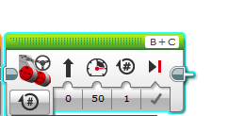

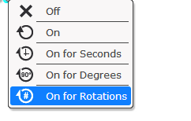
bloco de mover direção
B
C
Brake (frear)/Coast (frear descontinuamente)
Modo de operação
Direção: Em linha reta ou curva
Potência/Velocidade
Duração/Distância

Slide 4
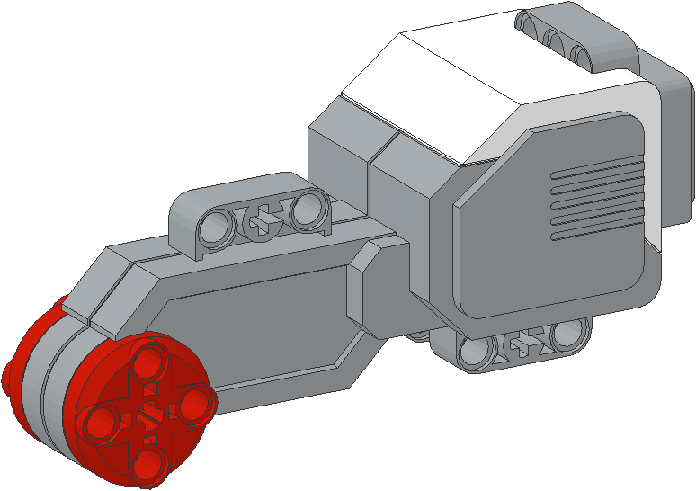
POTÊNCIA NEGATIVA E POSITIVA: PARA TRÁS E PARA FRENTE
Potência Negativa: Para Trás
Potência Positiva: Para Frente

Slide 5

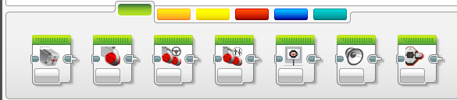

Como você usa mover em linha reta?
ETAPA 1: Aba do Bloco Verde, Clique e segure Mover Direção e arraste para a área de programação
ETAPA 2: Deixe próximo do Bloco Inicial (seta verde)
(Ver animação)

Slide 6
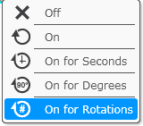
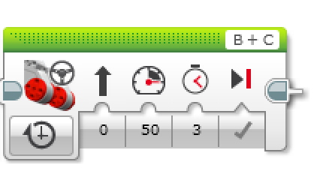
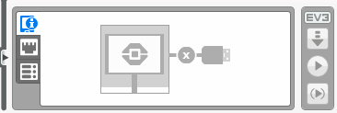
Desafio 1: mover em linha reta (3 segundos)
Step 3
ETAPA 1: Aba do Bloco Verde, Clique e segure Mover Direção e arraste para a área de programação.
ETAPA 2: Arraste o próximo
STEP 2: Deixe junto ao Bloco Inicial (seta verde).
ETAPA 3: Selecione Opções. Mover “3 Segundos”.
ETAPA 4: Conecte o cabo USB no EV3 e no Laptop.
ETAPA 5: Baixe para o EV3
Step 4
Step 5

Slide 7
Instruções de professores
Divida as turma em grupos conforme a necessidade
Dê a cada time uma cópia do Worksheet Desafio do Movimento em Linha Reta
Detalhes do desafio estão no slide 8
Página de Discussão no slide 9
Solução do Desafio no slide 10
Uma maneira melhor no slide 11

Slide 8
Mover em linha reta: segundo vs. graus vs. rotações
CHEGADA
DESAFIO: Mova seu robô para frente a partir da linha inicial até a linha de chegada (1) e volte à linha de partida (2).
Tente no modo SEGUNDOS, GRAUS ou ROTAÇÕES e ajuste a duração/distância.
Tente diferentes velocidades.
1
2
B
PARTIDA
C

Slide 9
Discussão de mover em linha reta
Você supõe e checa muito?
Sim. Programação com segundos, rotações e graus usando suposições e checando toma muito tempo e esforço.
Alterar a velocidade conta?
Sim. Quando você move em segundos sua velocidade contará.
O tamanho das rodas importa? Por quê?
O tamanho das rodas afeta em graus/rotações.
O nível de bateria vai importar? Por quê?
Quando você move em segundos, o nível de bateria muda a potência.

Slide 10
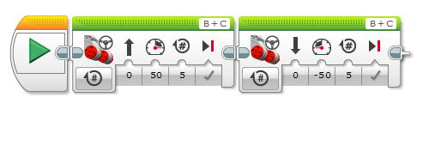
Solução do desafio
Isso poderia ser mudado para graus ou segundos
Há uma maneira melhor (vá para o slide 11) para solucionar esse desafio

Slide 11
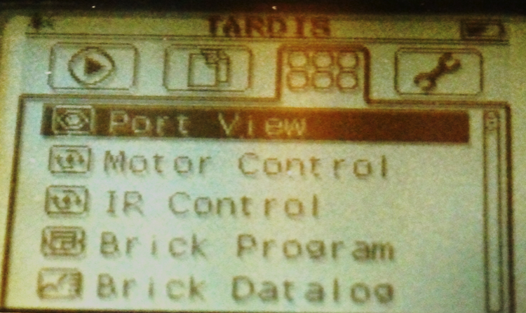
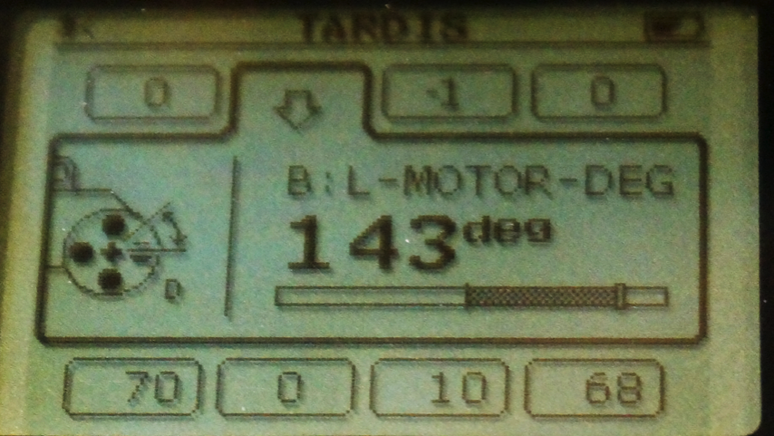
solução: use visualização de portas
Tente “port view” no brick (na aba de app do Brick)
Mova seu robô com sua mão a partir da linha inicial até a linha final
Leia quantos graus move
Use esse número em Bloco de Mover Direção para a distância correta.

Slide 12
créditos
Esse tutorial foi criado por Sanjay Seshan e Arvind Seshan
Mais lições etão disponíveis em www.ev3lessons.com
Traduzido por GAMETECH CANAÃ
Esse trabalho está licensiado sobre Creative Commons Attribution-NonCommercial-ShareAlike 4.0 International License.

